Slide 1
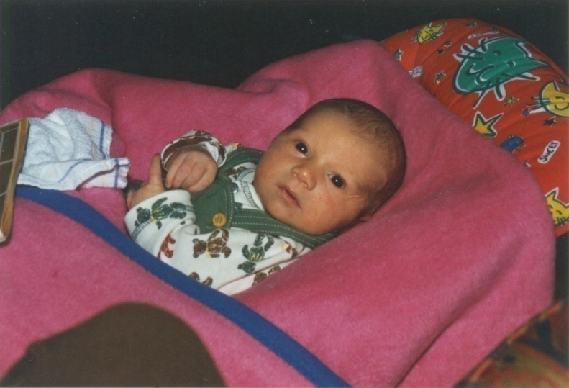
De ontwikkeling van het kind !
Lichamelijke, geestelijke en sociale ontwikkeling

Slide 2
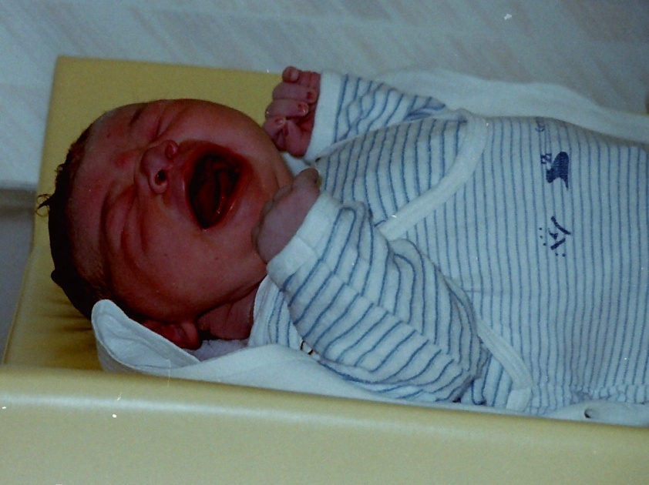
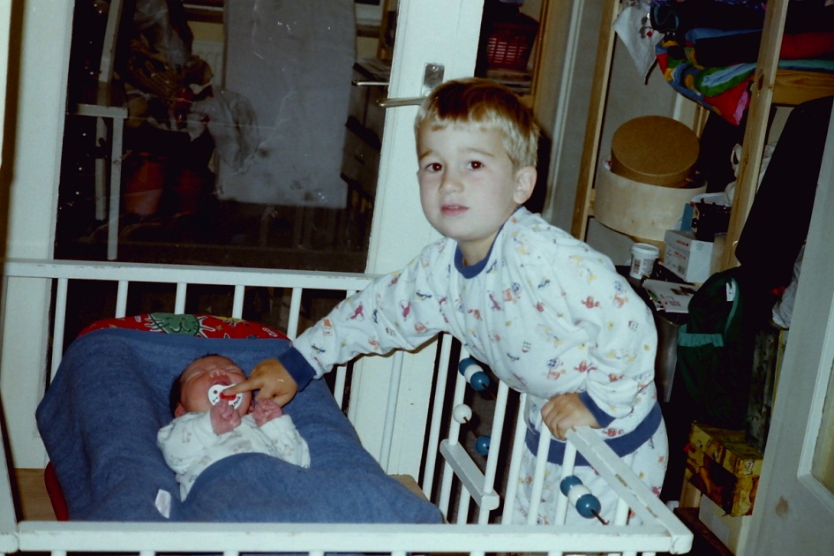
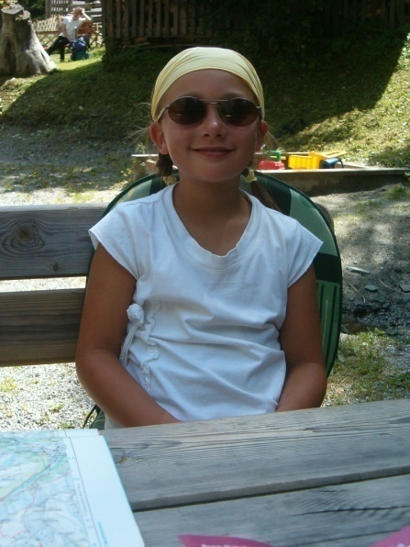
Leeftijden
baby 0 – 1 jaar
peuter 1 ½ - 3 jaar
kleuter 4 – 6 jaar
schoolkind 6 - 12 jaar

Slide 3
Lichamelijke, geestelijke en sociale ontwikkeling
Lichamelijke ontwikkeling
groei
Bewegen – motorische ontwikkeling
Geestelijke ontwikkeling
denken
willen
Sociale ontwikkeling
Leren omgaan met anderen - Leren rekening houden met anderen - Contact maken met anderen - Taal speelt een belangrijke rol
voelen

Slide 4
Lichamelijke ontwikkeling
Groei
Bewegen
Lengte
Gewicht
Fijne motoriek
Grove motoriek
Gebit

Slide 5
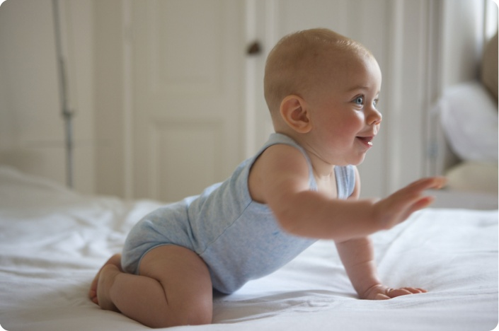
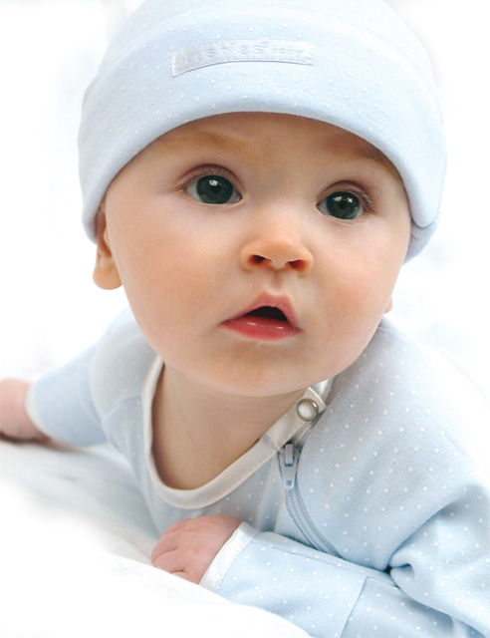
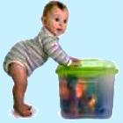
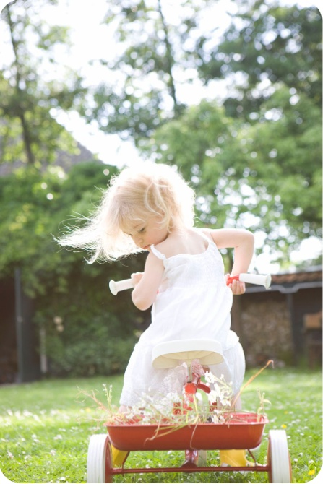
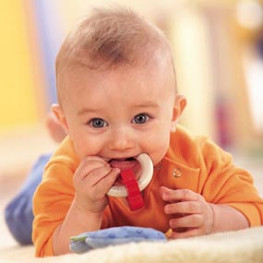
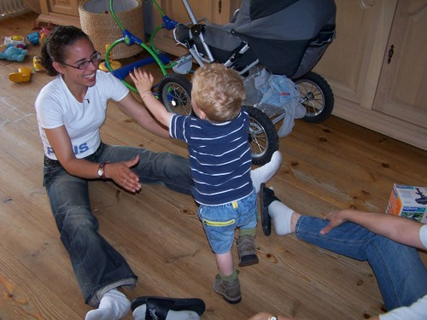
Grove motoriek
Zitten, staan, kruipen, lopen, fietsen, bal overgooien, springen = grote bewegingen.

Slide 6
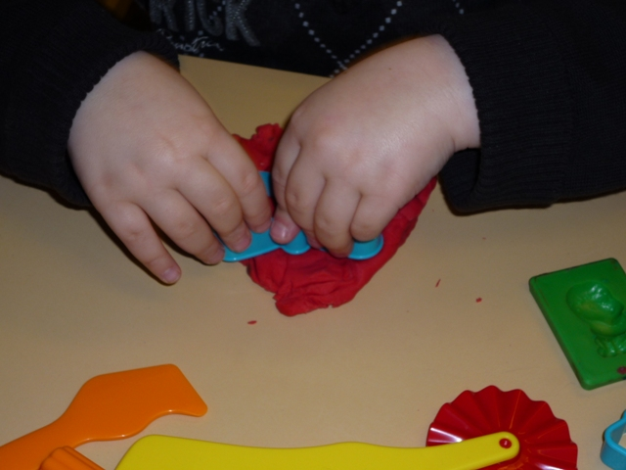
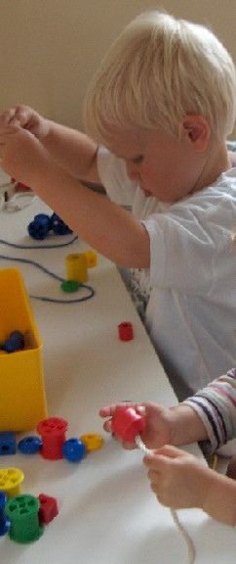
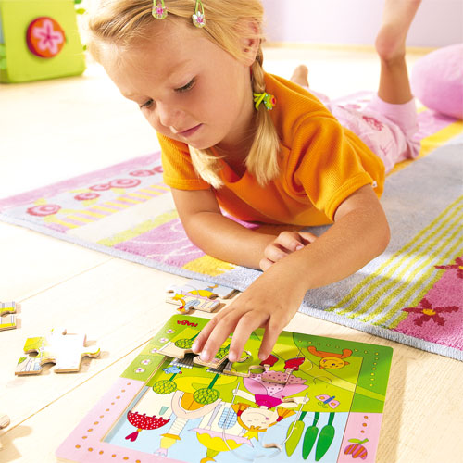
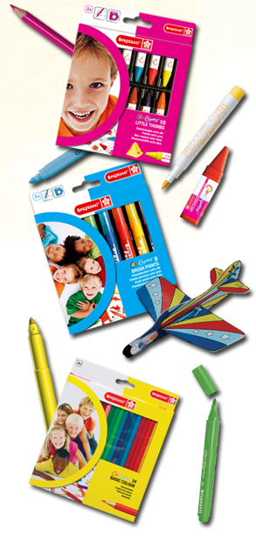
Fijne motoriek
Knippen, rijgen, puzzelen, kleuren, tekenen, kleien, schrijven, prikken = kleine bewegingen.

Slide 7
Geestelijke ontwikkeling
Denken
Willen
Voelen
Warmte en veiligheid
Kennen en weten door kijken en onderzoeken
Ontdekken door proberen, nadoen, herhalen
Zintuigen zoals ruiken, proeven, voelen, horen, zien
Taalontwikkeling:
Huilen, brabbelen, imiteren, eenwoordzinnen, volledige zinnetjes

Slide 8
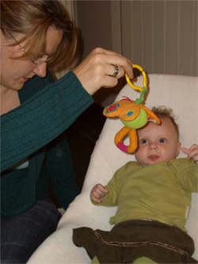
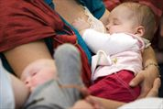
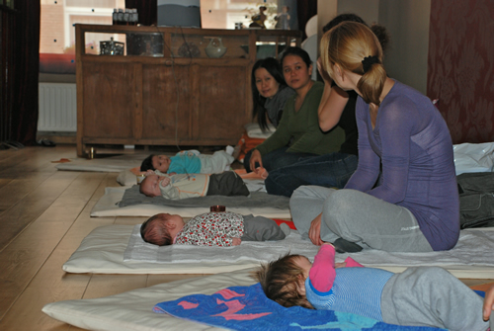
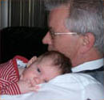
Liefde, veiligheid, geborgenheid, knuffelen, aandacht, zingen, praten, voorlezen ….

Slide 9
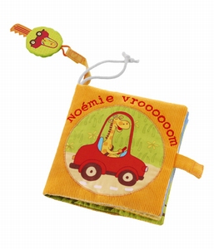
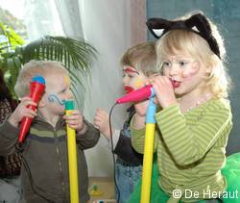
Taalontwikkeling
Praten
Muziek luisteren
Zingen
Gedichtjes en rijmpjes
Poppenkast
Voorlezen
Woordjes aanleren
Klanken, brabbelen, huilen

Slide 10
Sociale ontwikkeling
Leren omgaan met anderen
Knuffelen en aandacht geven
Baby reageert op knuffelen en aandacht geven
Eerste lachje
eenkennigheid
Veel met baby doen is goed voor sociale ontwikkeling

Slide 11
Liefde, veiligheid, geborgenheid, knuffelen, aandacht, grenzen stellen, opvoeden, praten, beschermen.

Slide 12
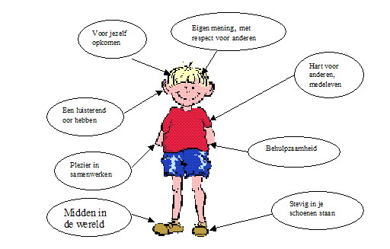
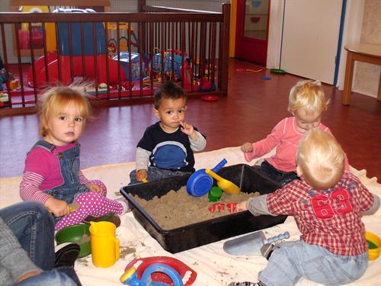
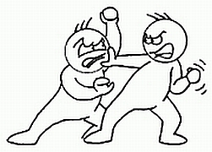
Leren omgaan met anderen

